Slide 1



«Эстафета поколений»:
наши выпускники - главный профориентационный ресурс
Аторы:
Майсова Татьяна Борисовна – директор МАОУДО Центр «Диалог»
Моисеева Людмила Зиновьевна – методист
Славгородская Маргарита Петровна – педагог-психолог
МАОУДО Центр «Диалог»
г. Электросталь 2026

Slide 2
«Практика профориентации»
«Эстафета поколений»

Slide 3
Педагогическая практика «Эстафета поколений»
Концепция:
«Эстафета поколений» — уникальная образовательная практика, при которой выпускники объединений «Компьютерной школы» и «Школы экономики и предпринимательства» ежегодно делятся своим жизненным и профессиональным опытом с учениками Центра «Диалог». Уже с 2004 года эта традиция помогает подросткам глубже понять особенности выбора профессии, увидеть реальные перспективы трудоустройства и убедиться в правильности своего профессионального пути. Встречи и обсуждения создают особый микроклимат взаимного уважения и доверия, вдохновляя молодёжь на ответственное и осознанное профессиональное самоопределение.
Цель и задачи практики:
Создание условий для осознанного выбора профессии школьниками через живое общение с молодыми специалистами, повышение мотивации и навыков карьерного планирования.
Развитие осознанного выбора профессии
Понимание потребностей рынка труда
Передача личного опыта успешных выпускников
Вдохновение и мотивация учеников к достижению высоких целей

Slide 4
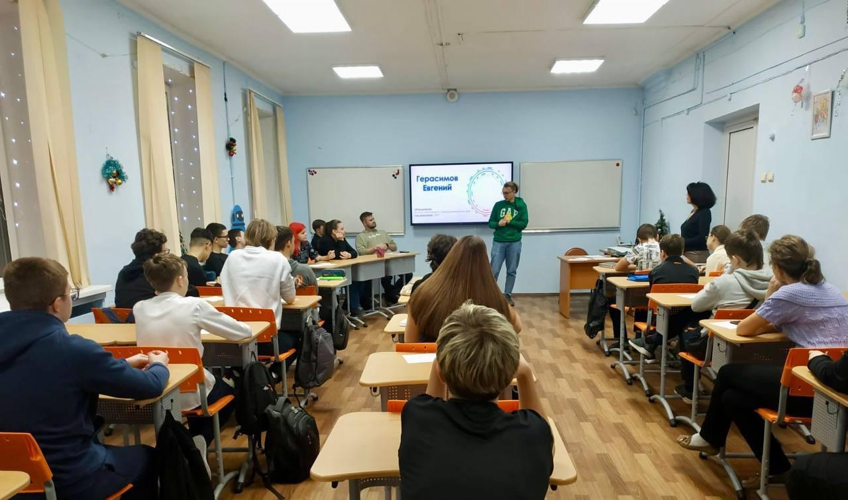
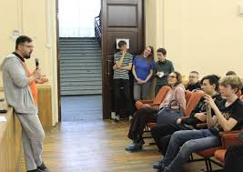
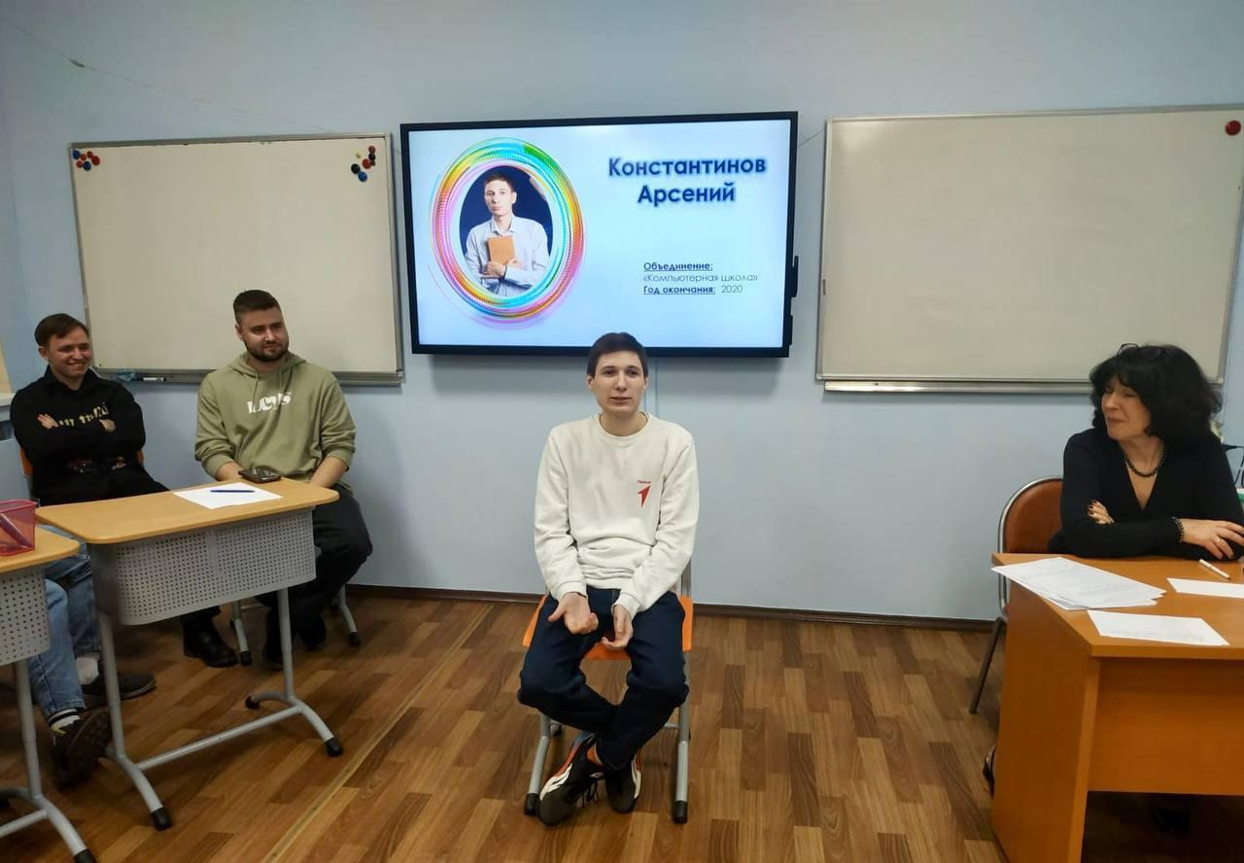
Организационно-методическое обеспечение практики
Методическое сопровождение
Программа включает мастер-классы, деловые игры и консультирование, обеспечивая развитие профессиональных компетенций и осознанность выбора
Организационные мероприятия
Организуются встречи с выпускниками, экскурсии и мониторинг образовательных результатов для достижения поставленных целей.

Slide 5
Методики и технологии используемые в рамках образовательной практики
Методики | Цель | Формат
Мастер-классы | Передача практических навыков | Интерактивные встречи
Деловые игры | Развитие стратегического мышления | Групповые сценарии
Экскурсии | Погружение в профессию | Выездные мероприятия
Онлайн-курсы | Расширение доступа к знаниям | Вебинары, дистанционное обучение
Консультации | Индивидуальная поддержка | Персональные встречи
Мониторинг | Оценка результатов | Тестирование и диагностика

Slide 6
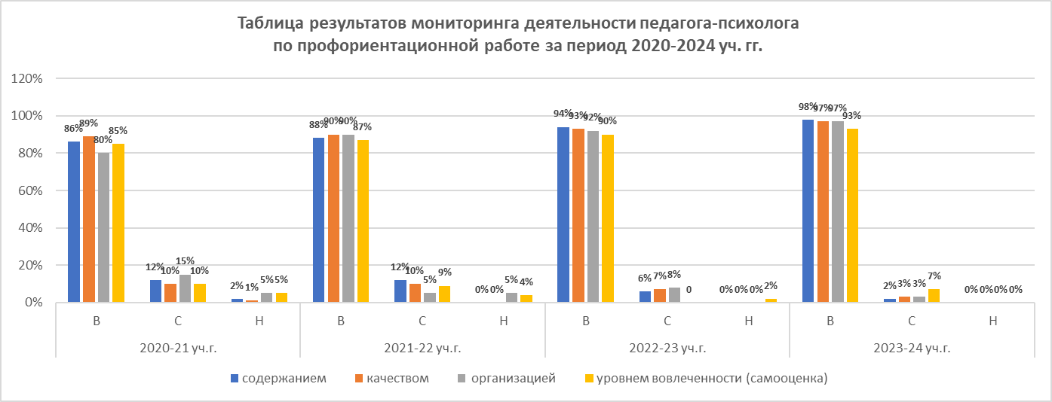
Результаты применения практики: рост информированности и активности учащихся.
Повысилась мотивация и расширились профессиональные горизонты участников
Практика способствует формированию активной позиции и разнообразию выбора профессий

Slide 7
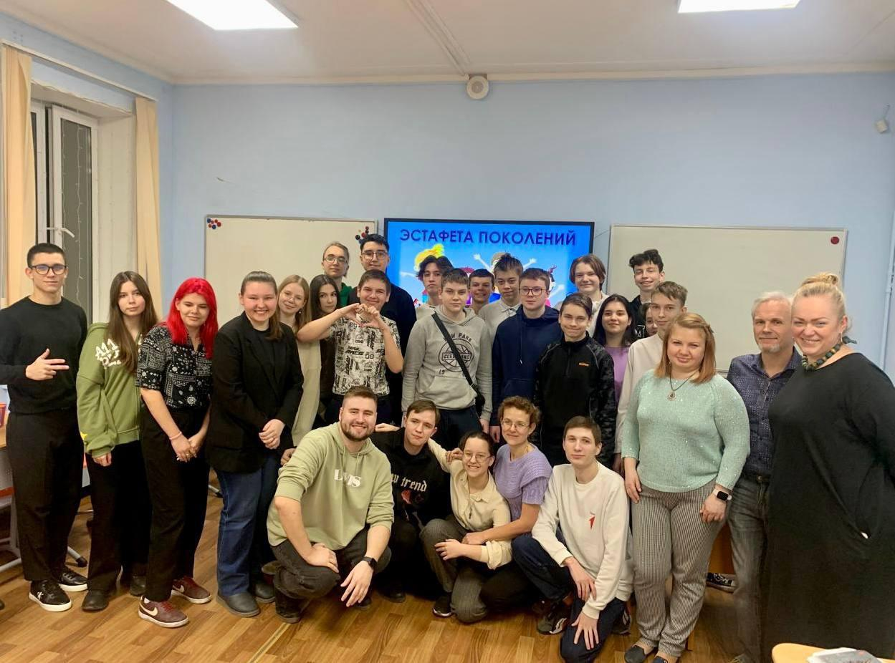
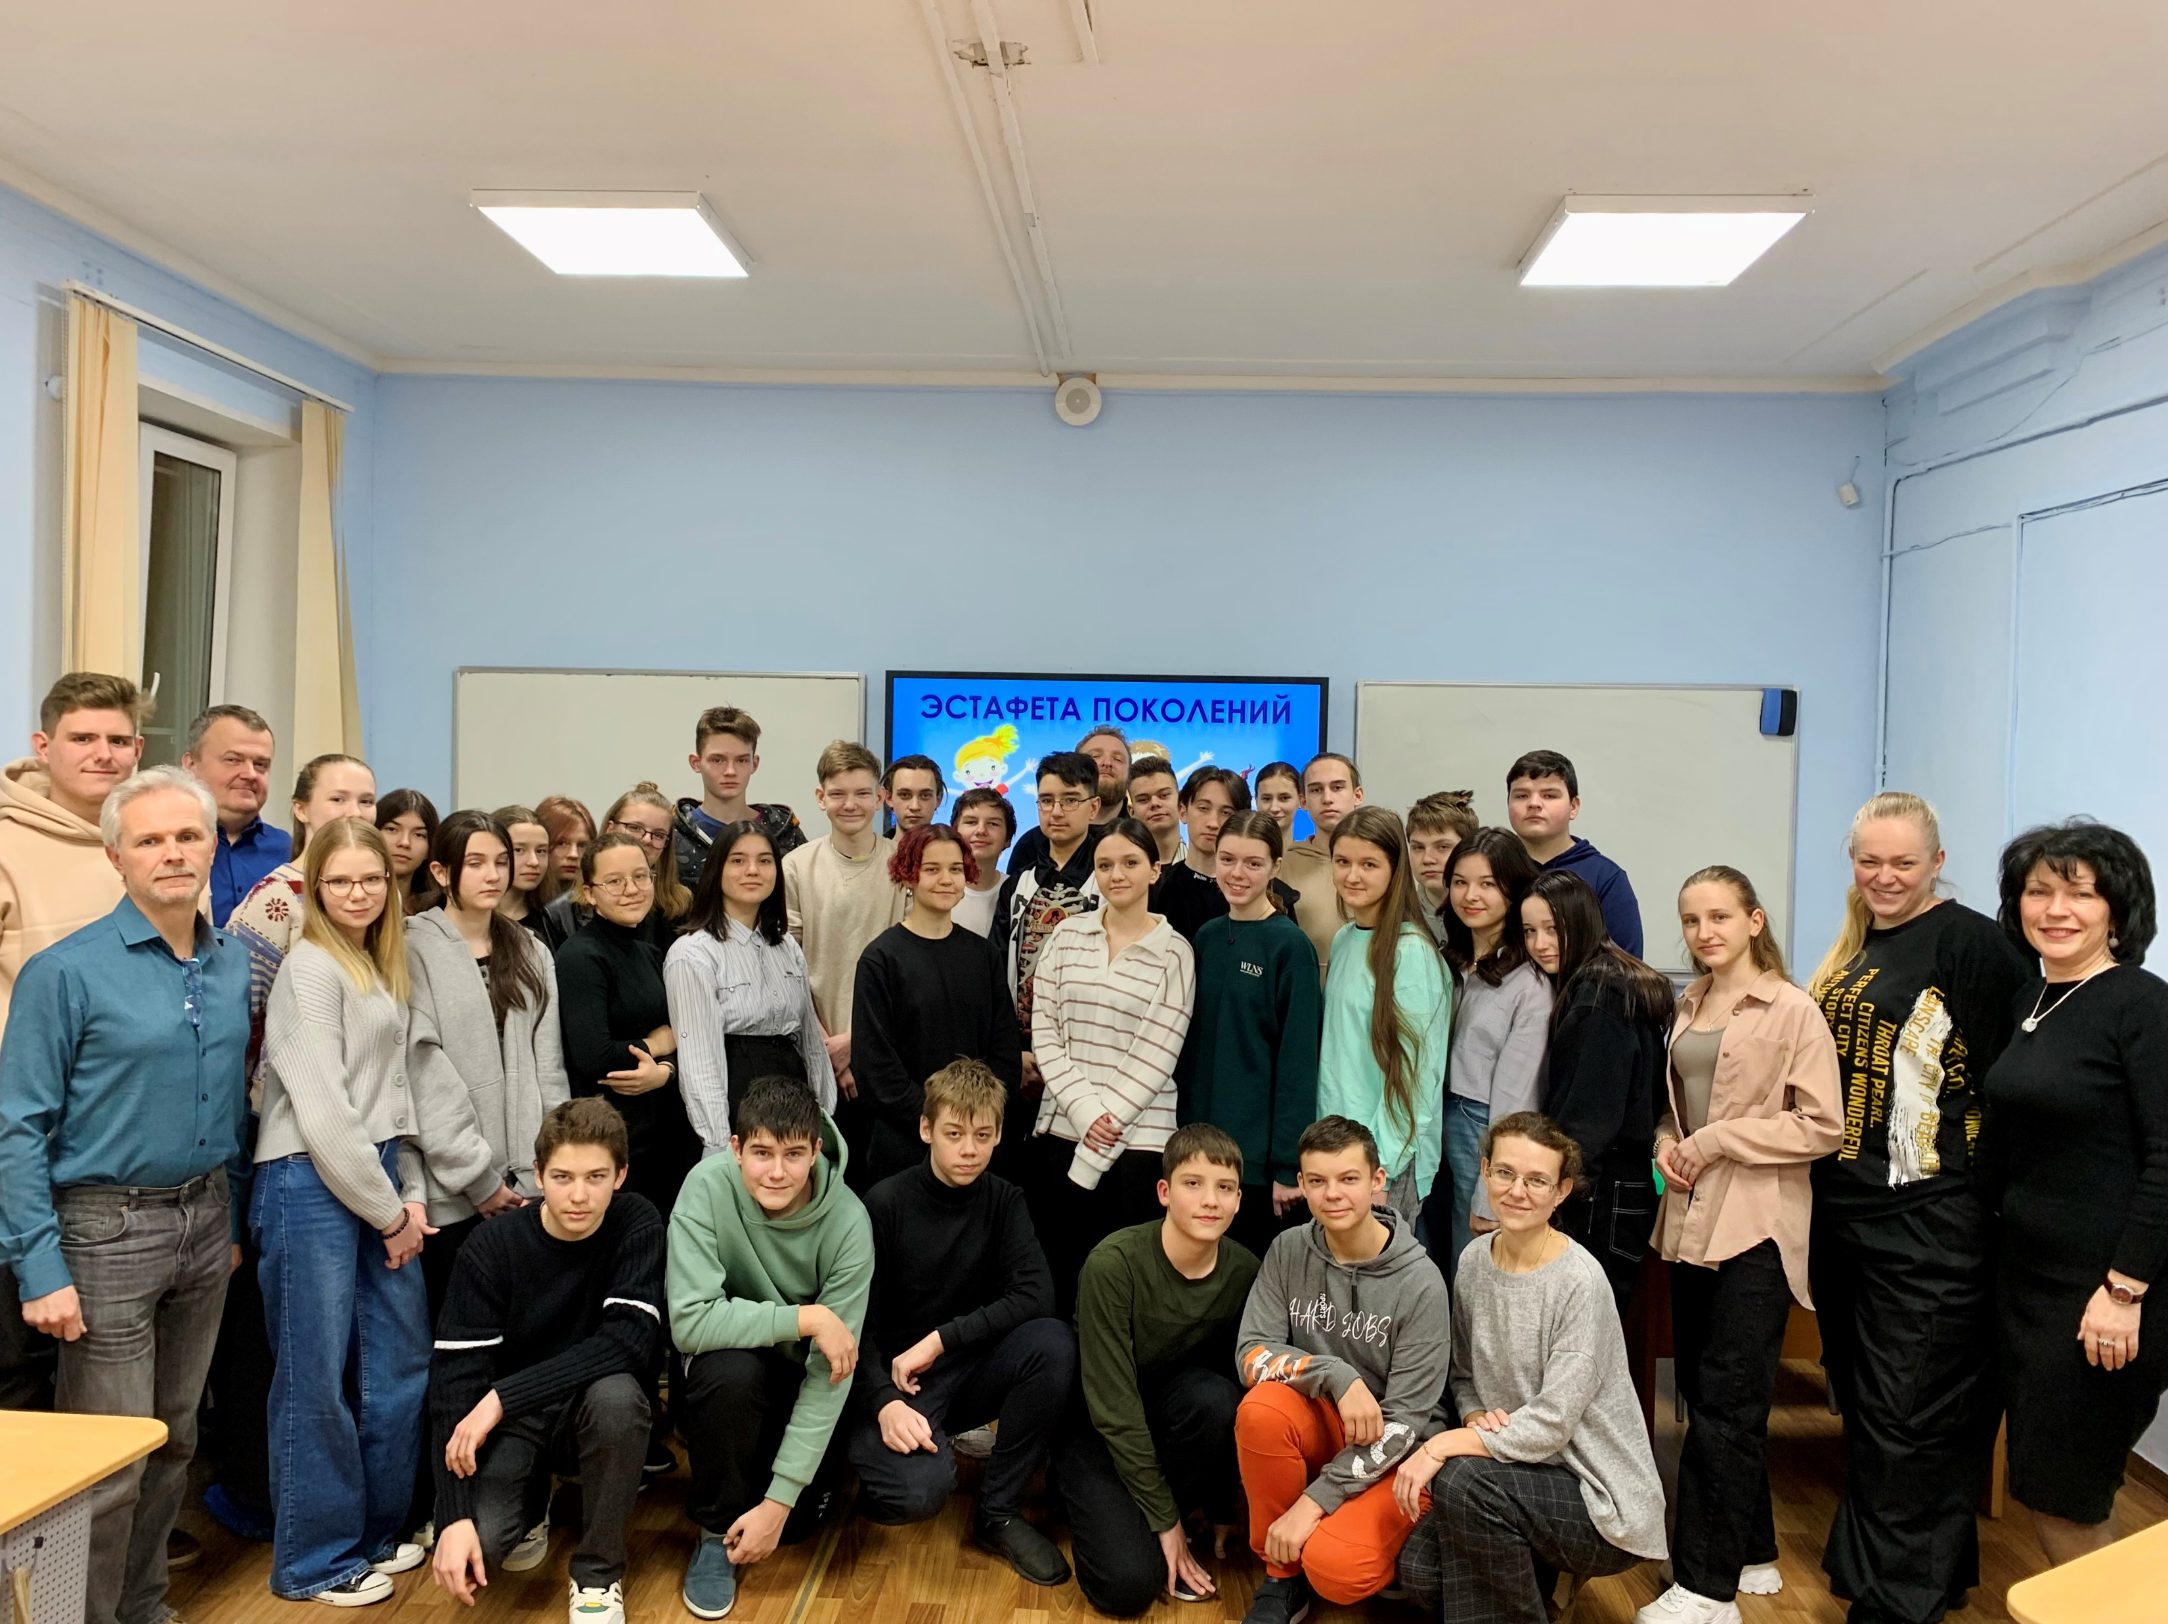
Особенности и сильные стороны практики
Аутентичность через реальные истории
Молодые специалисты (выпускники прошлых лет) делятся личным опытом успехов и ошибок, что обеспечивает достоверность и значимость информации для школьников
Интеграция теории и практики
Практика сочетает академические основы с жизненными примерами, усиливая понимание профессий и рынка труда через эмоциональный отклик
Живое взаимодействие поколений
Диалог выпускников и учеников способствует обмену ценностями и расширению кругозора, формируя прочные межпоколенческие связи

Slide 8



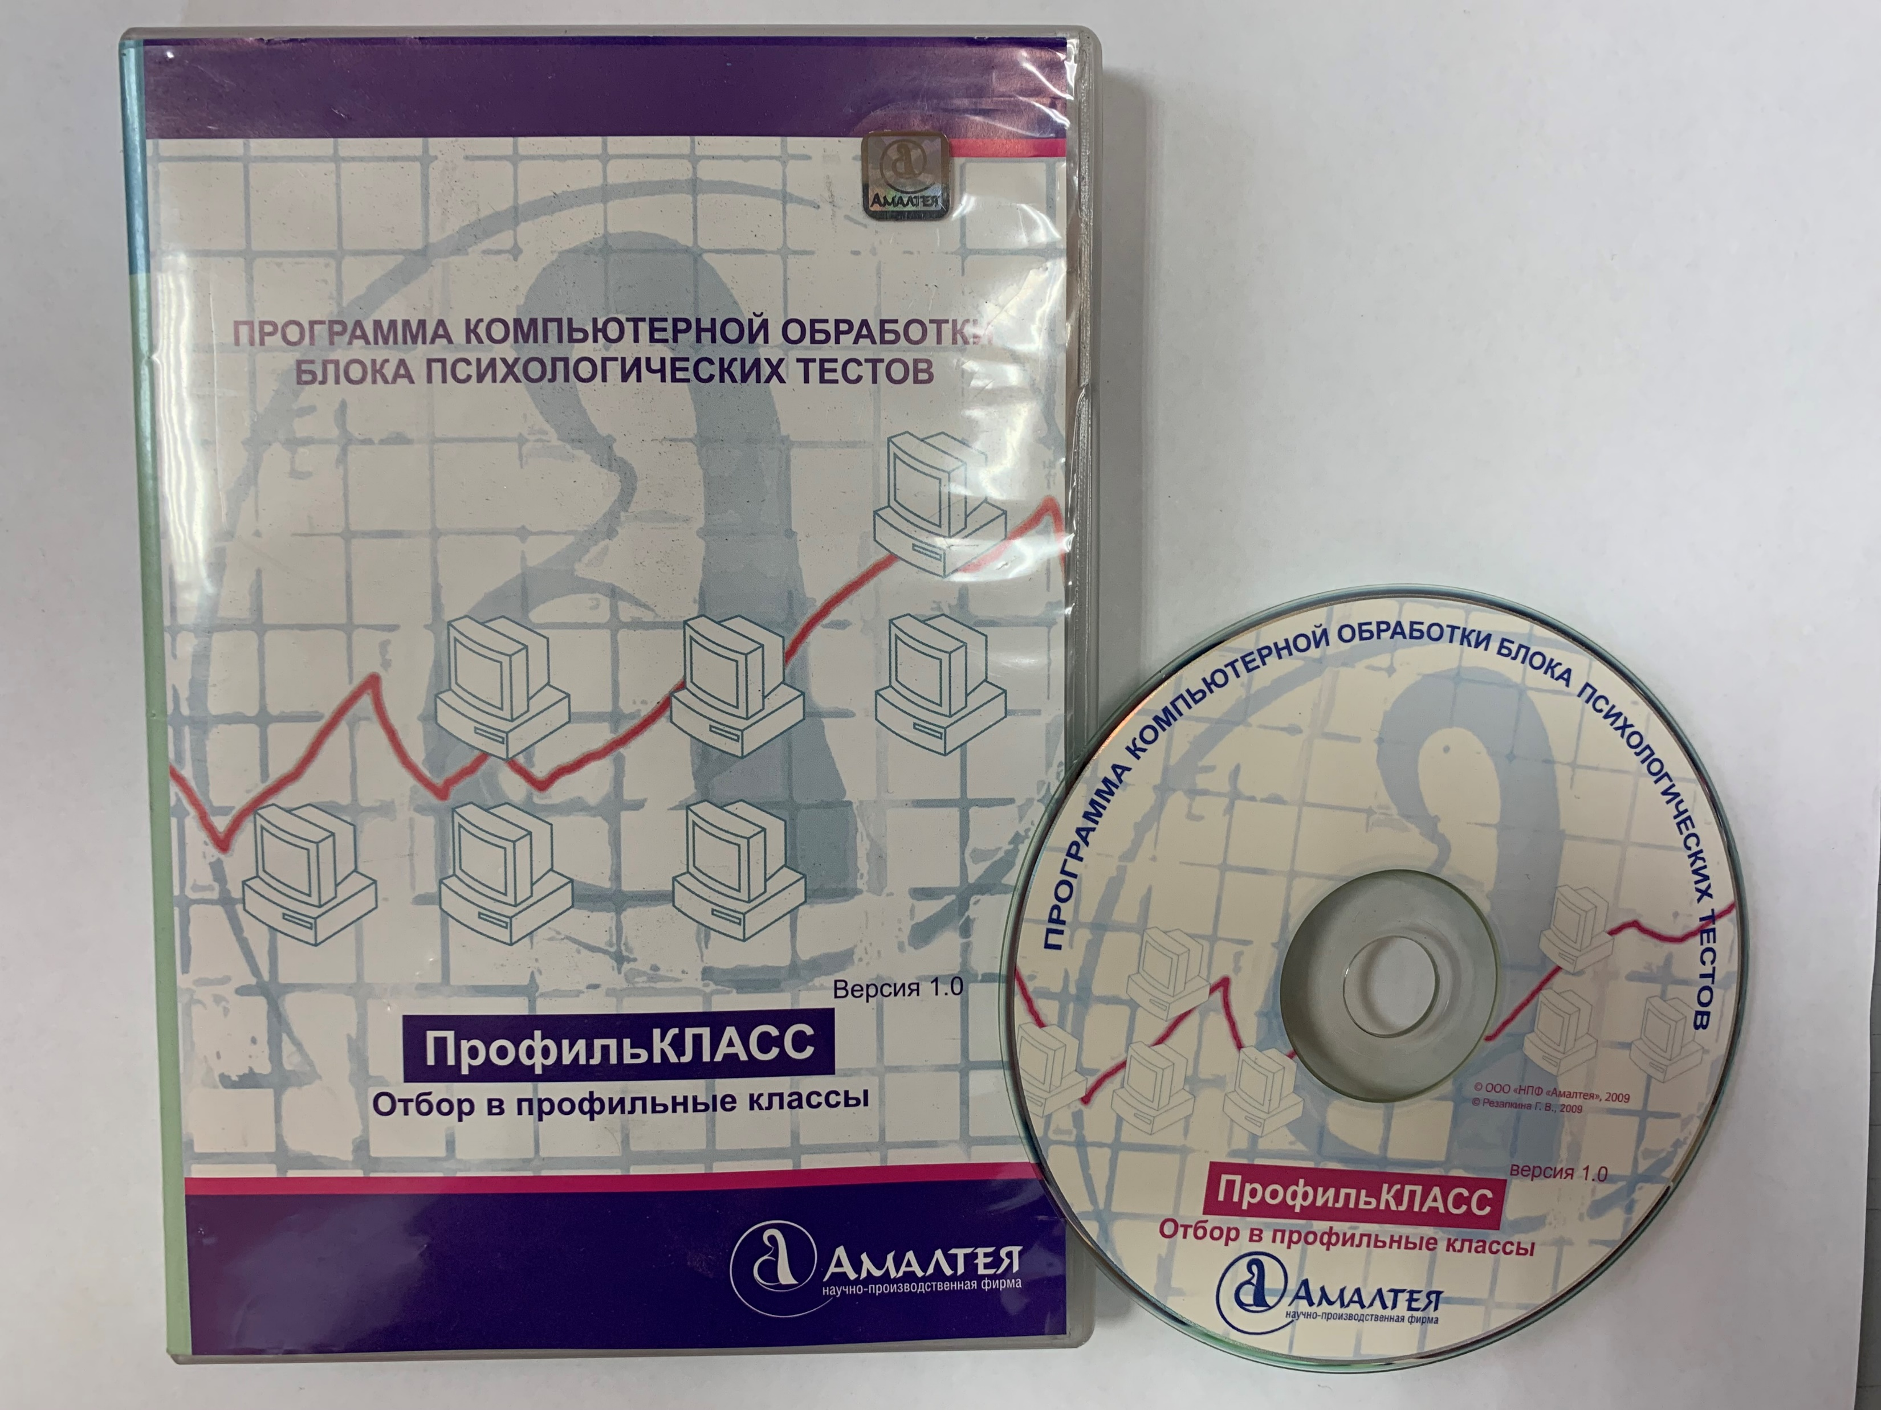


Интерактивные занятия в ходе реализации практики
Профессиональная диагностика интересов и склонностей (онлайн)
Составляем профессиональное резюме
Перспективное планирование
Компьютерная комплексная диагностика «Профиль»
Эссе «Работа моей мечты»

Slide 9
Образовательные и воспитательные эффекты
Участники обретают уверенность в карьерных решениях и берут личную ответственность за своё профессиональное развитие | Формируется коллективный настрой на сотрудничество, уважение к труду и поддержка в профессиональном росте | Развиваются морально-этические ориентиры и социальная мобильность, усиливается готовность к адаптации в обществе
Преимущества практики
Прямой контакт с успешными выпускниками
Доступ к актуальной информации о рынке труда
Наставническая поддержка и мотивация
Обмен опытом и впечатлениями
Данная педагогическая практика впервые систематизирует взаимодействие разных возрастных категорий, создавая живую обратную связь и усиливая значимость информации, передаваемой младшим поколениям.
Такая взаимосвязь формирует уникальную систему наставничества, поддерживая преемственность традиций профессионального образования в МАОУДО Центре «Диалог».

Slide 10
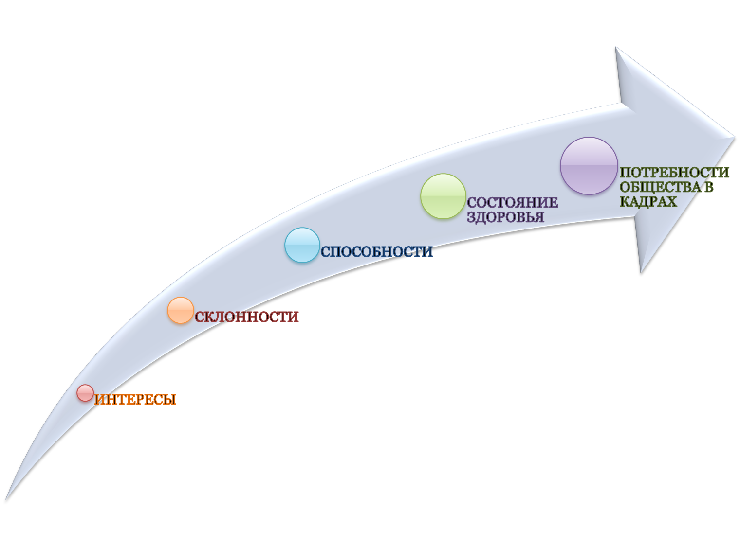

Значимость и перспективы практики
«Эстафета поколений»
Осознанный подход к выбору будущей профессии с учётом психологического портрета и профессионального типа личности, уровня общих и специальных способностей, принятие решения о выборе профессии, выбор учебного заведения

